Slide 1

Saebyeol’s PowerPoint
미로찾기 게임(이벤트)
뀨 Team
(조장 : 정승욱 조원 : 이우민)
Saebyeol’s PowerPoint

Slide 2
C
N
O
T
E
N
S
1
순서도
2
코드설명
3
프로그램 시연
4
Q&A

Slide 3
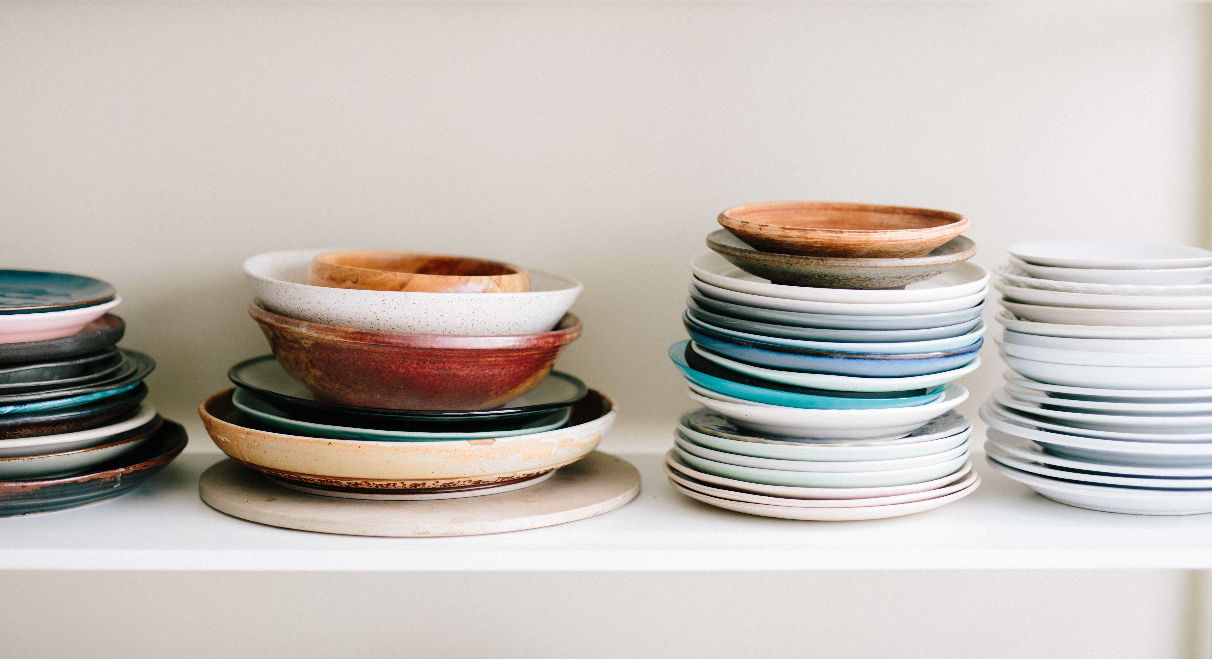
01
순서도 설명

Slide 4
01
순서도 설명
게임 실행
실행
메인화면
1.게임시작
1.난이도선택(Easy,Normal,Hard
점수 출력, 저장
0.종료
2.점수화면
메인화면 복귀
점수출력
0.종료

Slide 5
02
코드설명

Slide 6

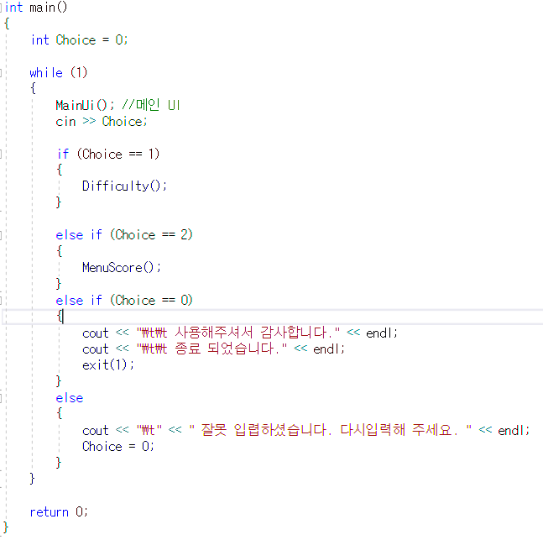
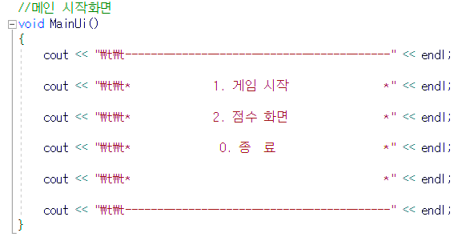
2-1
코드설명 - 메인화면

Slide 7
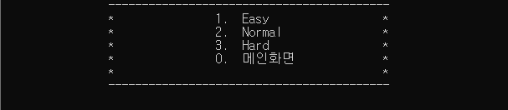
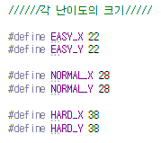
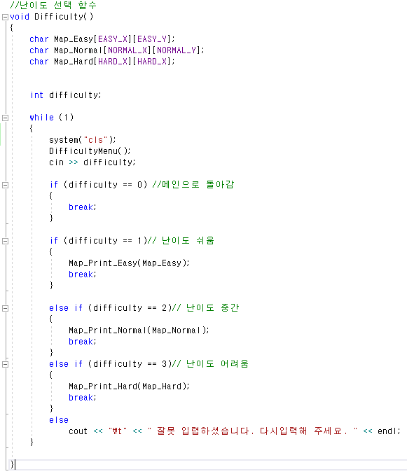
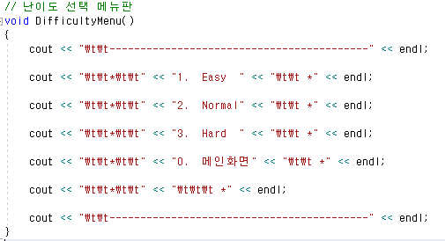
2-2
코드설명 - 게임시작

Slide 8
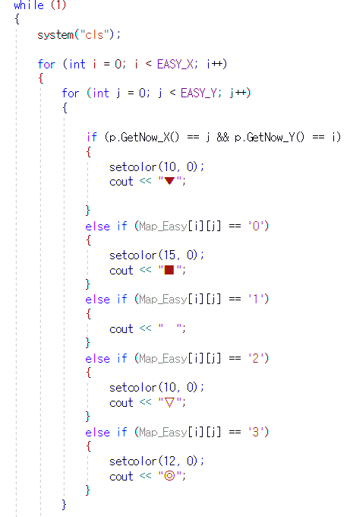
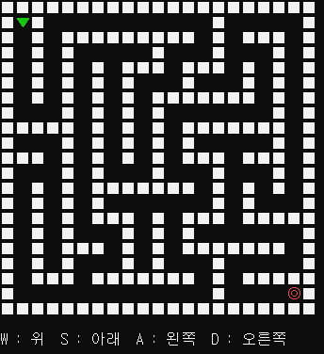
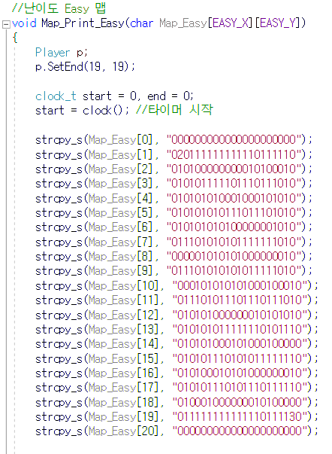
2-3
코드설명 - Easy 난이도
Easy 맵 특징
1 . 제일 쉬운 난이도
2 . 맵 크기는 22 X 22 사이즈
3. 장애물이나 몬스터가 없다.

Slide 9
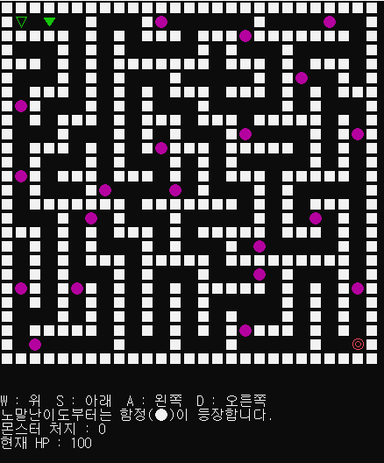
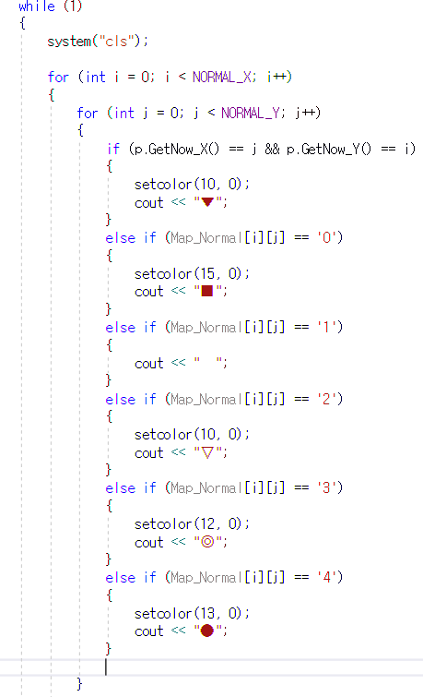
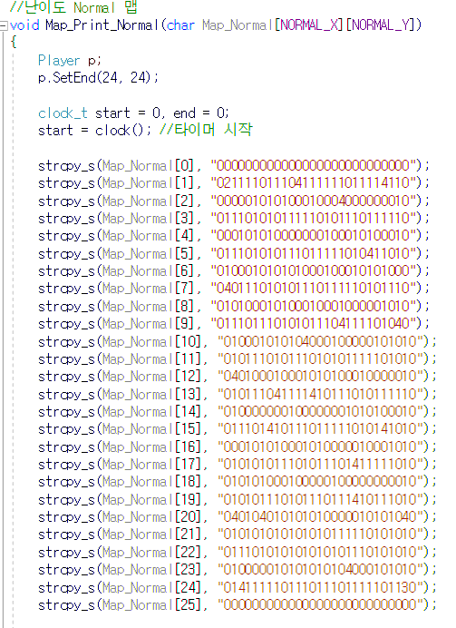
2-4
코드설명 - Normal 난이도
Normal 맵 특징
1 . 보통 난이도
2 . 맵 크기는 28 X 28 사이즈
3. 몬스터가 등장, HP 가 표시

Slide 10
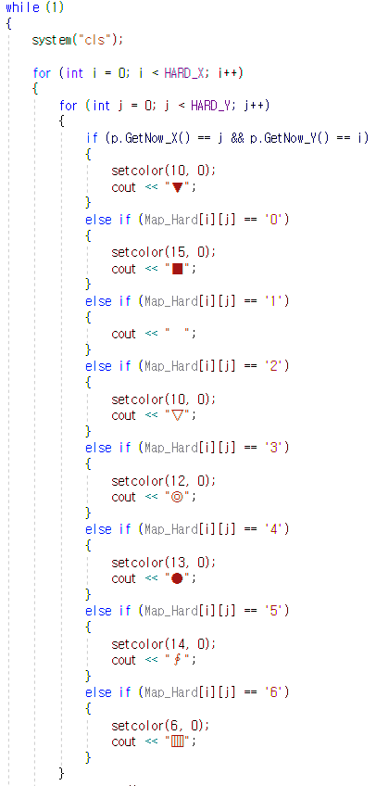
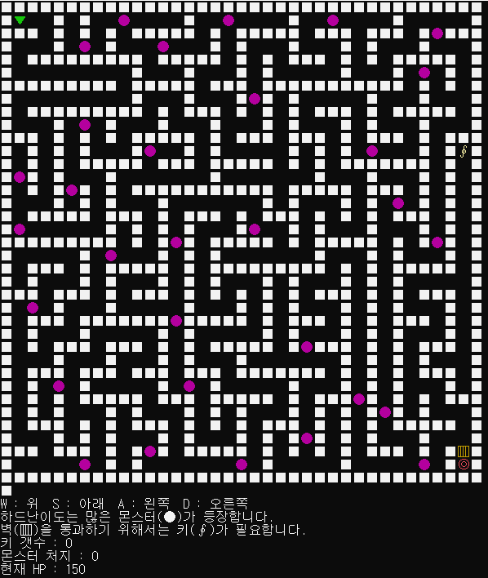
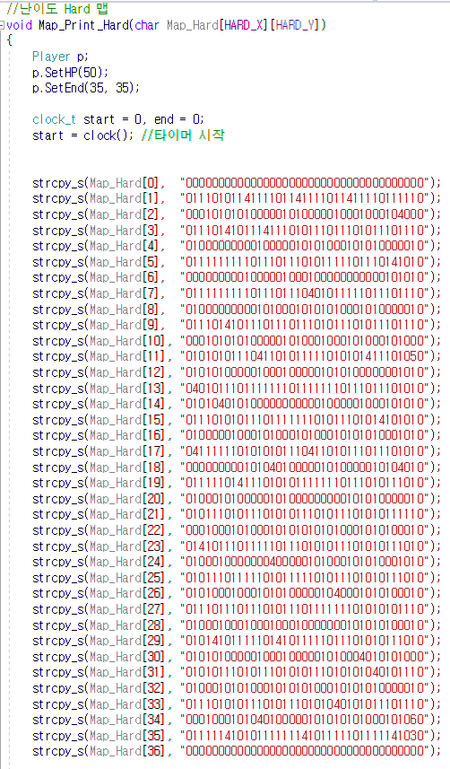
2-5
코드설명 - Hard 난이도
Hard 맵 특징
1 . 가장 어려운 난이도
2 . 맵 크기는 38 X 38 사이즈
3 . 몬스터 증가, 장애물 등장

Slide 11
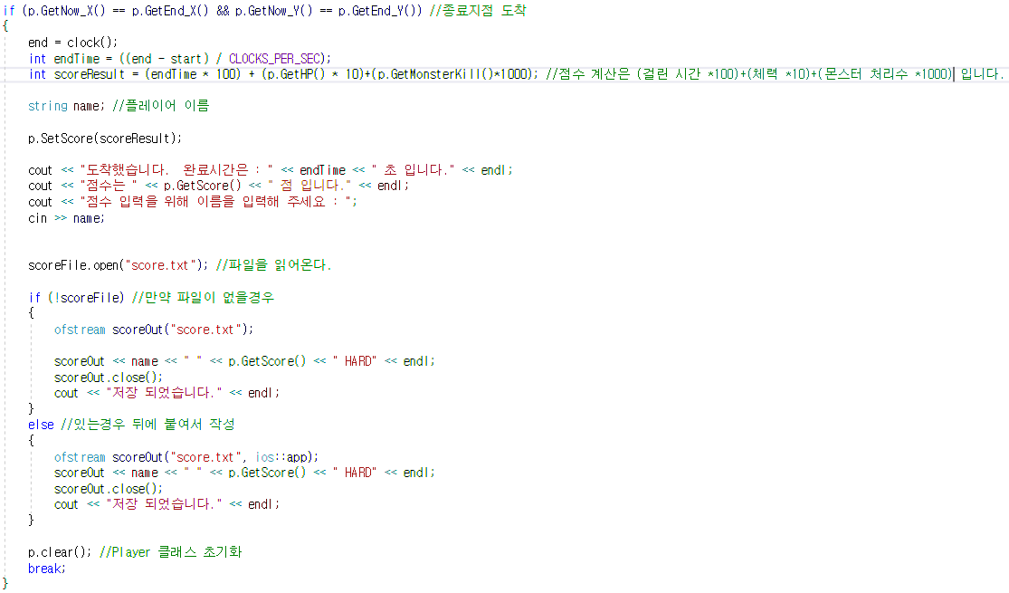
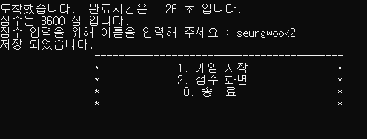
2-6
코드설명 - 점수 저장
점수 저장 기능
1 . 게임 클리어시 점수,완료시간 출력
2 . 점수 저장을 위해 이름 입력
3 . score . txt 파일에 생성 및 저장
4. 메인 화면 복귀

Slide 12
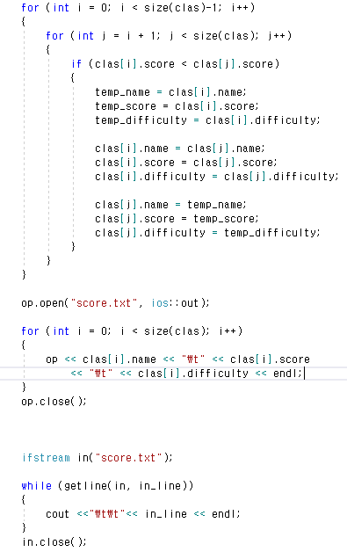
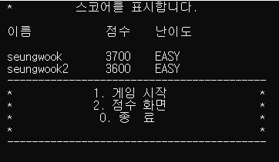
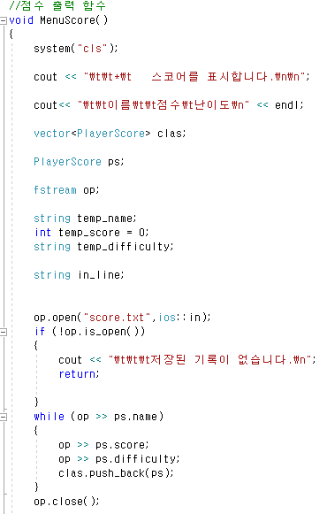
2-7
코드설명 - 점수 출력
저장된 점수 출력
1 . 저장된 점수가 없으면 “ 기록이 없음”
출력
2 . 있으면 텍스트 파일을 읽음
3 . PlayerScore 구조체 벡터에
내림차순으로 저장
4 . score . txt 파일에
PlayerScore 구조체 벡터를 저장
5 . score . txt 파일 출력

Slide 13
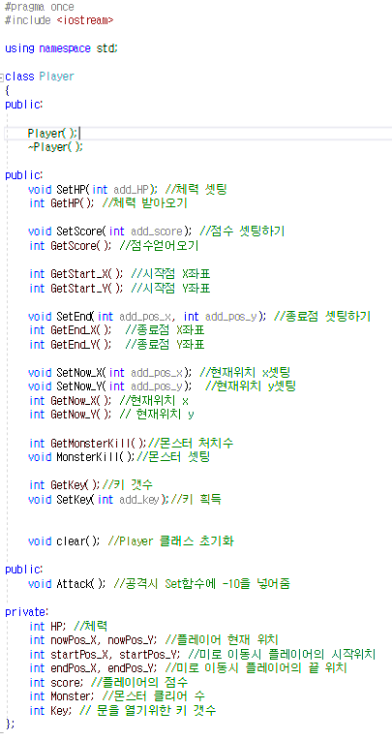
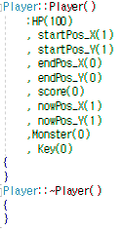
2-8
코드설명 - Player 클래스
1 . 체력, 점수, 몬스터 처치 수,
문을 열기위한 키 갯수
2 . 플레이어의 시작, 현재, 종료 위치
(startPos_X,Y nowPos_X,Y endPos_X,Y)
3 . 몬스터를 만났을시에 작동하는
Attack( )함수( HP -10 )
4 . 클래스 변수들의 초기화 함수
( clear( ) )
5 . Player 함수 호출시 초기값 지정

Slide 14
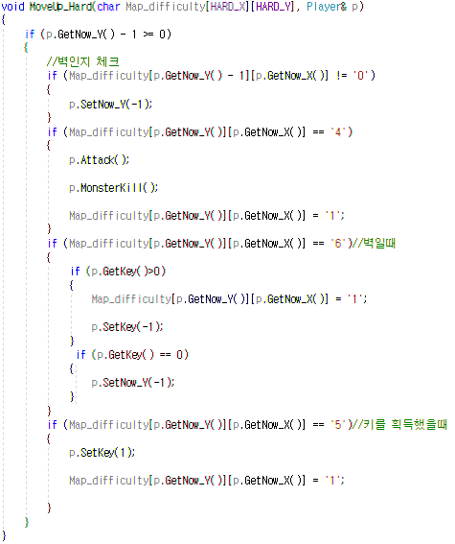
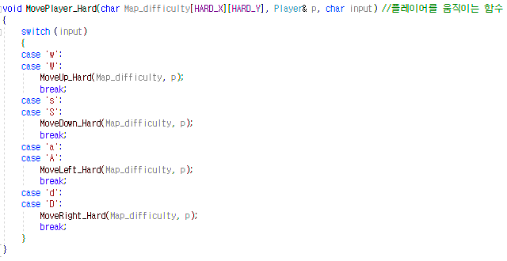
2-9
코드설명 - 이동 기능
이동 기능
1 . w, s, a, d 로 이동
2 . 방향을 문자로 입력 받기
3 . 빠른 처리를 위해 _getch 함수 사용
4 . 문자를MovePlayer_난이도 함수로 전달
5 .방향 별 처리를 위해
Move방향_난이도 함수로 이동
6 . 이동화면 처리를 위해
( system(”cls”) 사용)

Slide 15
03
프로그램 시연

Slide 16
Q&A?

Slide 17
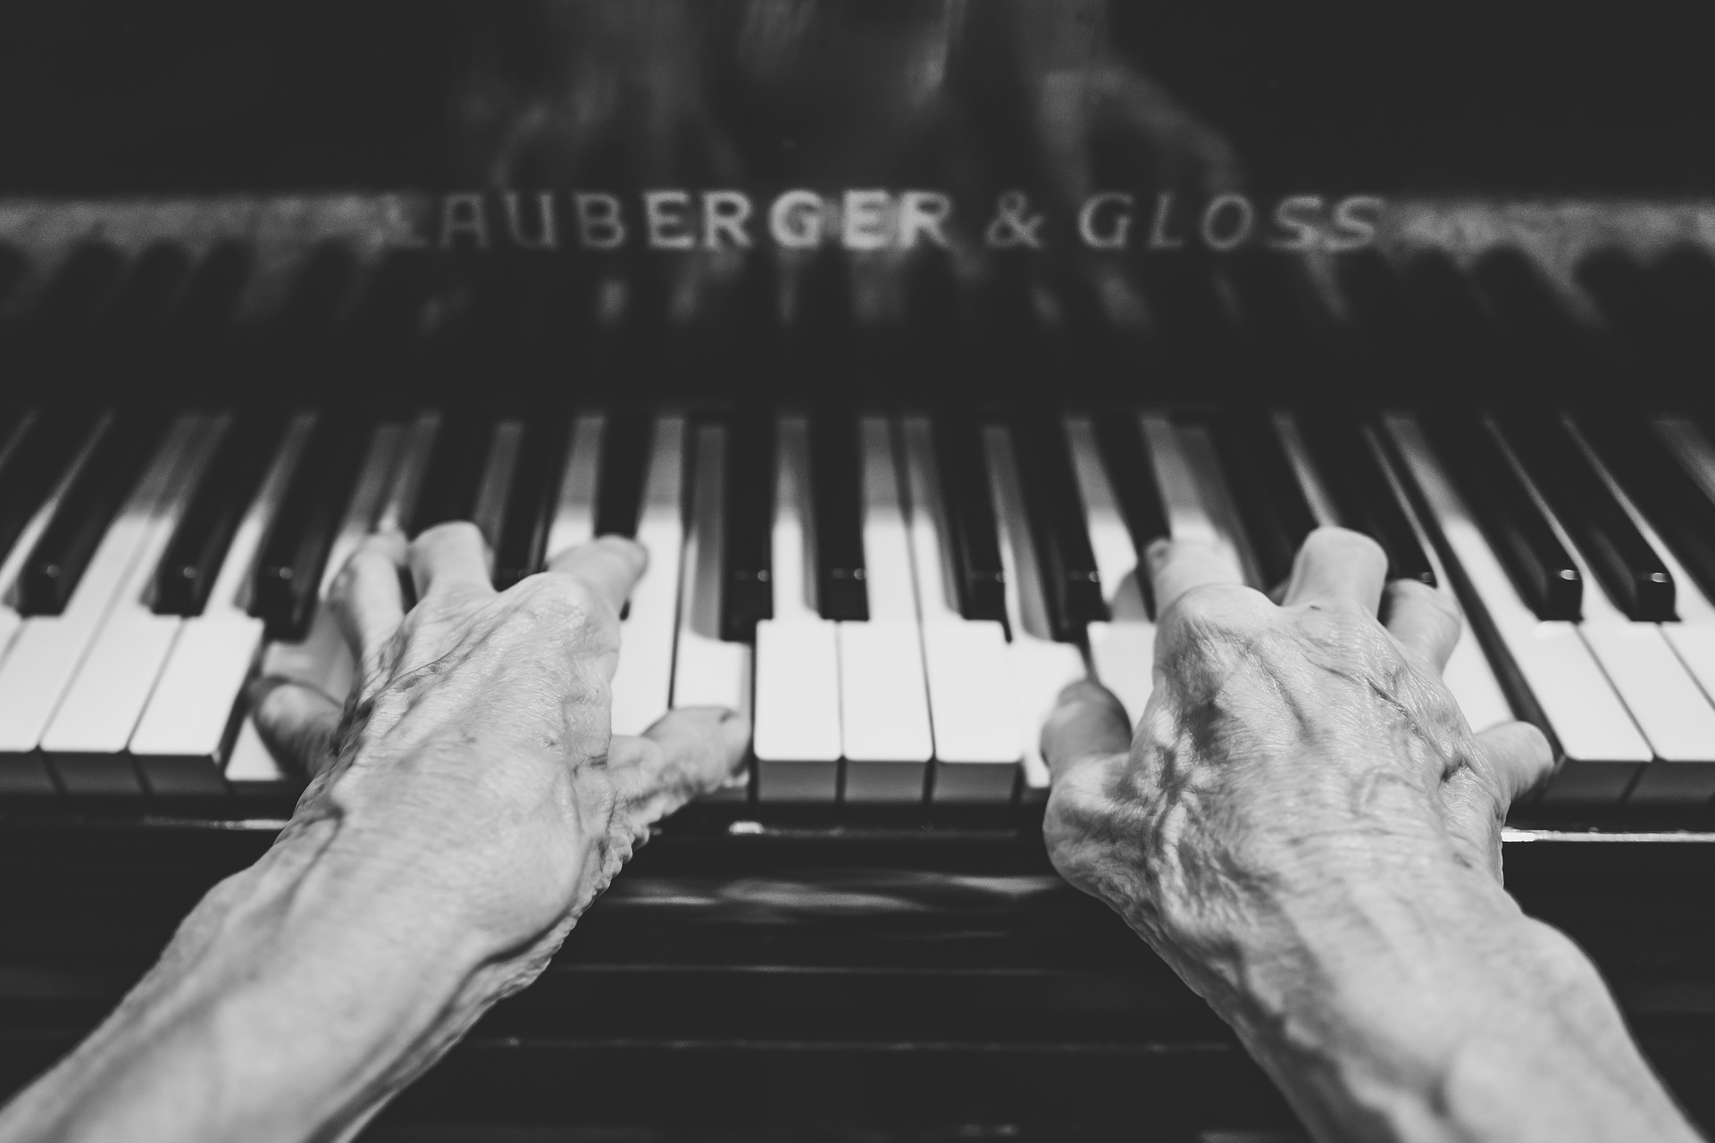
Thank You

